Slide 1


Śākyamuni
Operating System
如来佛组《操作系统原理》小组展示

Slide 2

1
项目简介
Project introduction
2
项目展示
Project presentation
目
录
3
框架分析
Framework analysis
CONTENTS
4
代码展示
Code display

Slide 3
1
项目简介

Slide 4

参考书目

Slide 5


参考书目

Slide 6


项目展示

Slide 7



使用工具

Slide 8
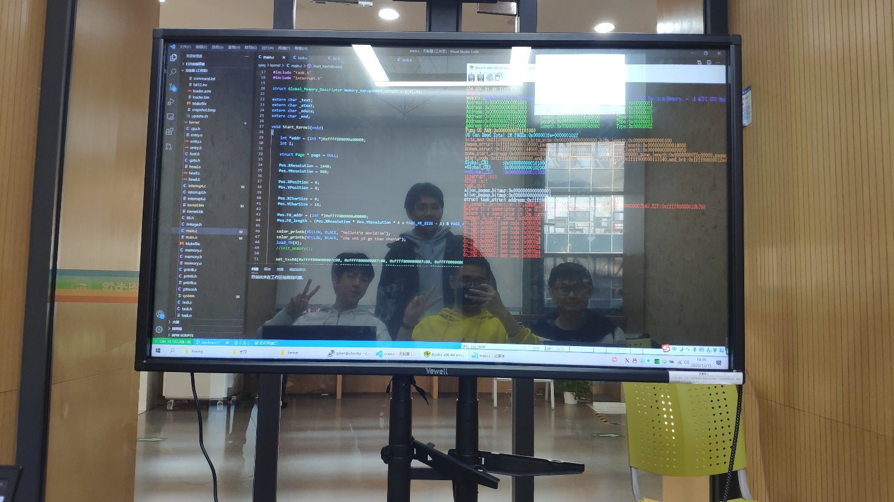

Slide 9
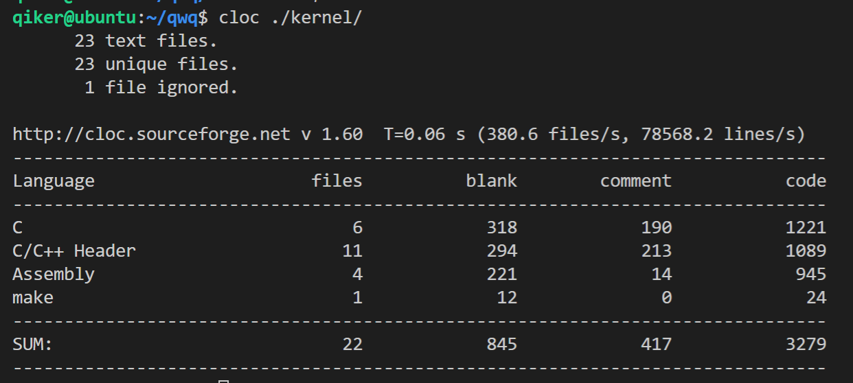
代码规模-1

Slide 10
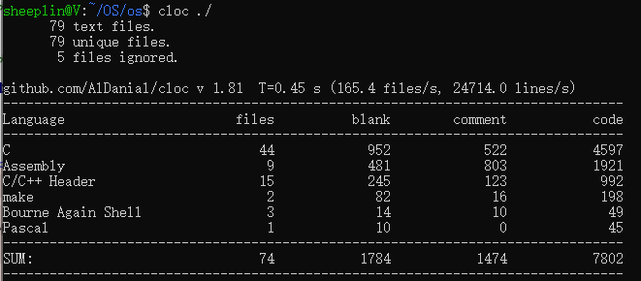
代码规模-2

Slide 11
2
项目展示

Slide 12
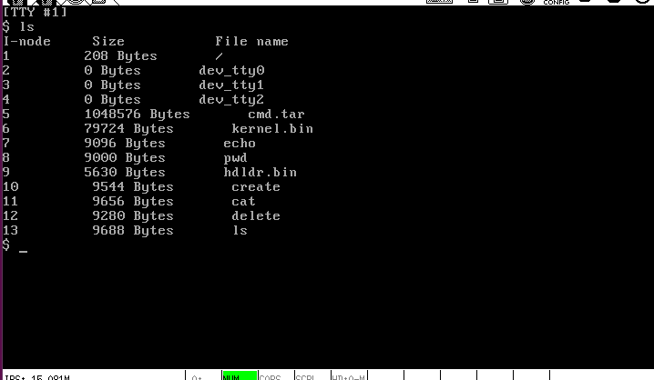
项目展示-1

Slide 13
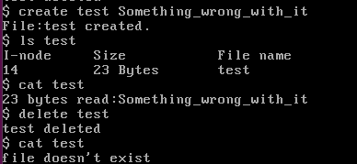
项目展示-2

Slide 14
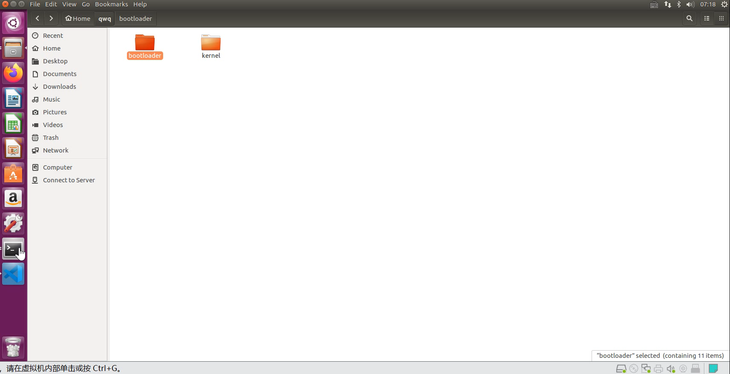

Slide 15
3
框架分析

Slide 16
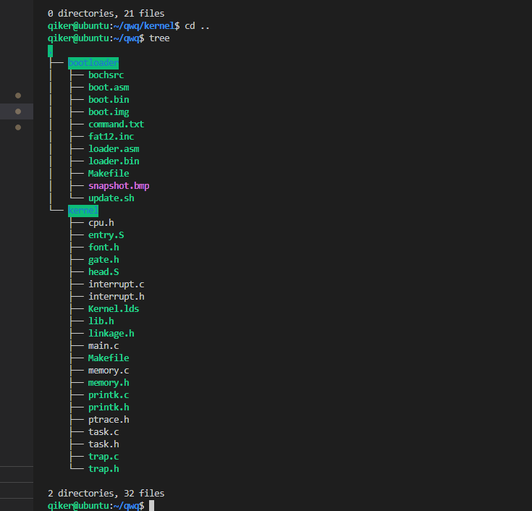
框架分析
整体框架分为bootloader和kernel两个文件夹。
bootloader主要存放引导的汇编代码
kernel中具体实现操作系统的功能。

Slide 17
程序的入口
利用像素点显示各英文字符
框架分析
各个文件对应的功能
（小白字还没打完，靠口述）

Slide 18
4
代码展示

Slide 19
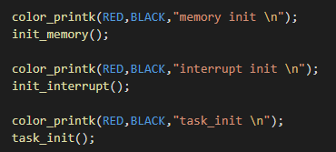

初始化模块
大致分为三个模块，分别为内存初始化，中断初始化以及任务初始化

Slide 20
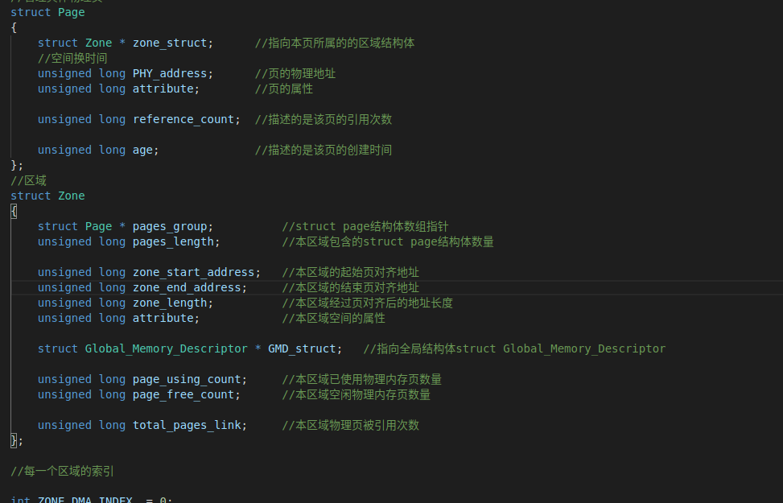

内存管理
包含内存管理

Slide 21
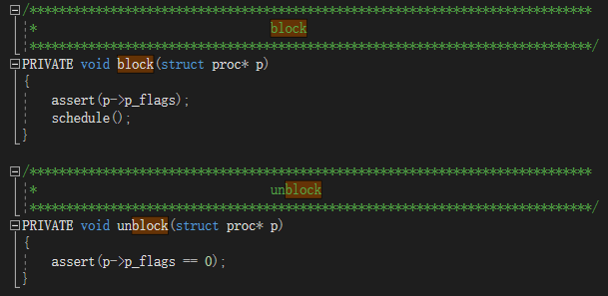
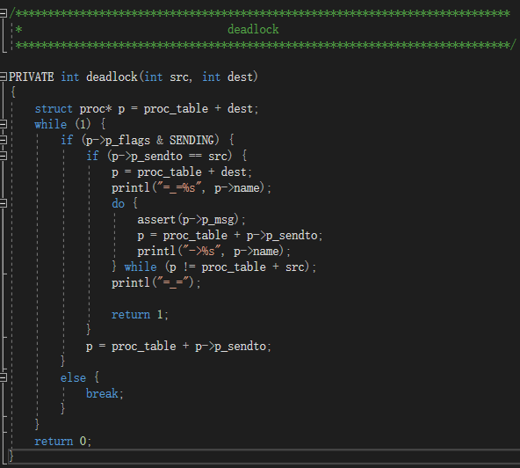
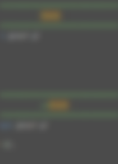
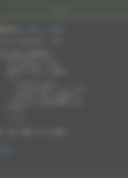
同步锁互斥
这三个函数分别是block，unlock，deadlock.分别用来阻塞一个进程，解除一个进程的阻塞，简单判断是否产生死锁。
可以看到都出现了proc这个结构体的成员p_flags.该成员用来标识一个进程是否处于阻塞状态。p_flags为0则表明当前进程为运行态。

Slide 22
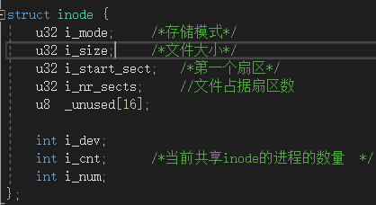

文件系统
这里主要讨论inode结构体。我们的inode结构体非常简单。存储文件的方式是事先为文件预留出一定的扇区数，以便让文件能够追加数据。i_nr_sects一旦确定就不再更改。

Slide 23

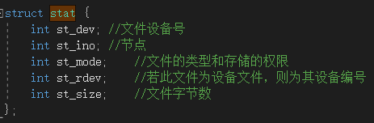

文件系统
我们的ls命令准确来说应该是一个ls –l命令。我们是通过stat函数获取inode信息，并将获取到的信息复制到stat结构体中。

Slide 24
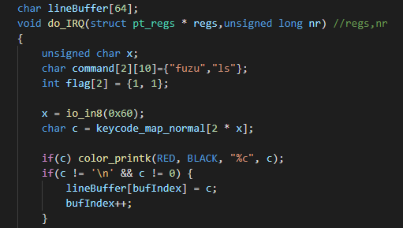
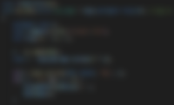
缓存管理
代码展示了关于键盘字符的缓存管理。当键盘输入字符时，将字符写入缓存数组中，以便后续使用。

Slide 25
THANKS

